Slide 1

Jak sobie radzić z fragmentacją platformy
Piotr Makowski
Andrzej Przyborski
Mateusz Wilczyński

Slide 2
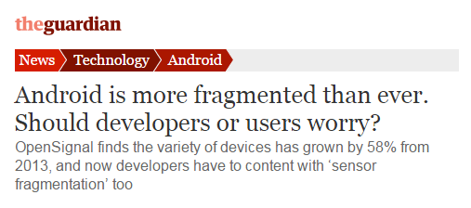
Co to takiego ta fragmentacja
Brzydkie słowo po angielsku na „F”?
Fragmentacja – występuje kiedy platforma nie zapewnia ujednoliconego doświadczenia dla dużej części swoich użytkowników

Slide 3
Fragmentacja wersji platformy
Wersja | API level
Froyo | 8 | 0,7%
Gingerbread | 10 | 11,4%
Ice Cream Sandwitch | 15 | 9,6%
Jelly Bean | 16 | 25,1%
Jelly Bean | 17 | 20,7%
Jelly Bean | 18 | 8%
KitKat | 19 | 24,5%

Slide 4
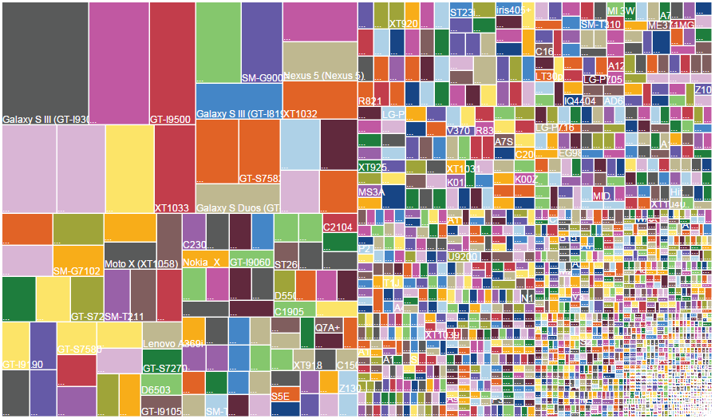
18,796

Slide 5
Czynniki dzielące platformę
Ekran – wielkość
Ekran – rozdzielczość, gęstość
Poziom API
Nakładki producentów
Czujniki, OpenGL i inne

Slide 6




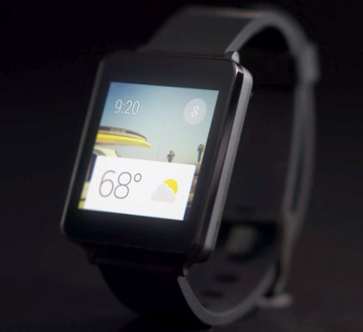

Czy powinniśmy uważać fragmentację za problem Androida?
Nie.

Slide 7
Agenda
Podstawy programowania na Androida
Wielkość ekranu
Gęstość ekranu
Poziomy API

Slide 8
Podstawy programowania na Androida

Slide 9
Podstawy programowania na Androida
Narzędzia
Struktura projektu
Activity
Typy Layoutów + podstawowe kontrolki
Pierwszy ekran
AndroidManifest.xml
Przykładowy kod

Slide 10
Narzędzia
JDK 1.7
IntelliJ Idea/Android Studio/Eclipse
Android SDK
Gradle
Dla lepszej współpracy z emulatorem - Intel HAXM

Slide 11
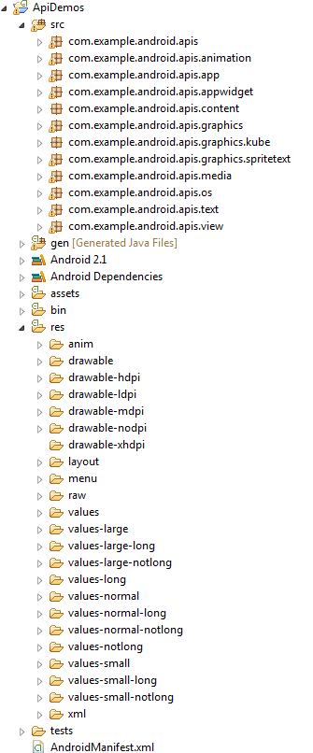
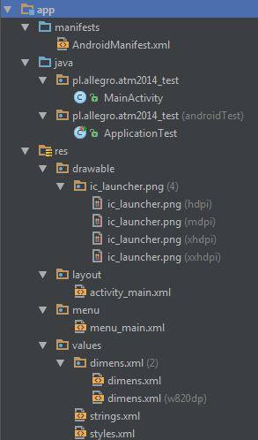

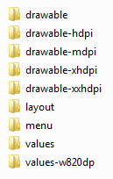
Struktura projektu

Slide 12
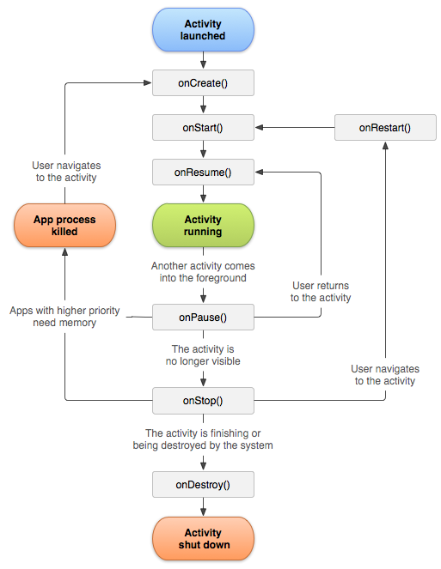
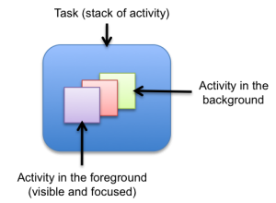
Activity

Slide 13
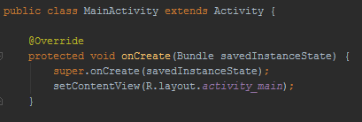
Activity

Slide 14
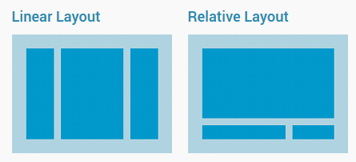
Typy layoutów

Slide 15
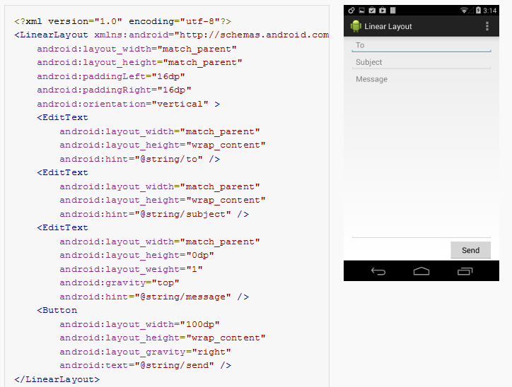
Linear Layout

Slide 16
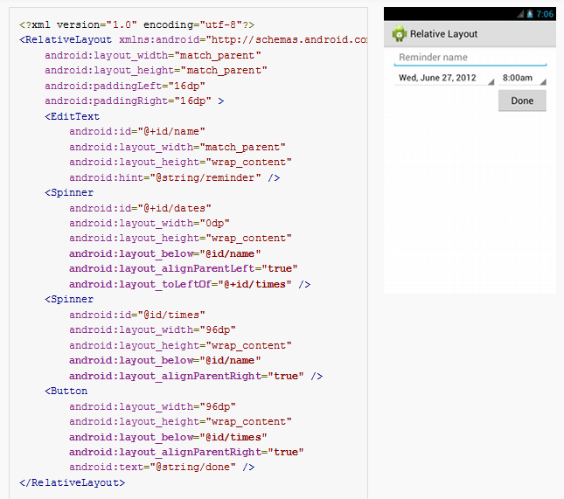
Relative Layout

Slide 17
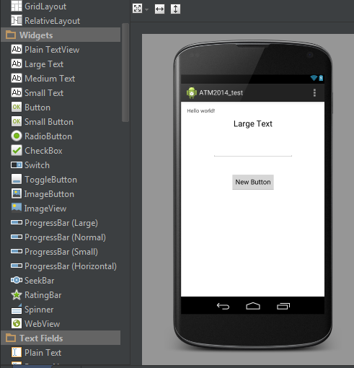
Widoki i kontrolki

Slide 18
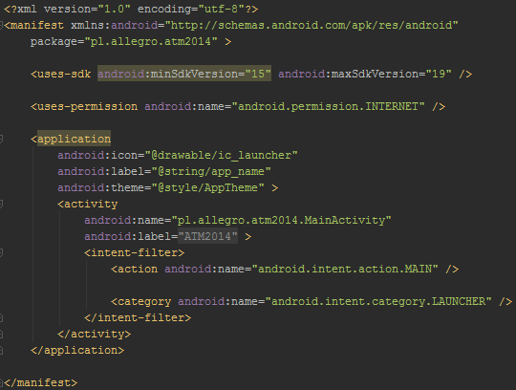
AndroidManifest.xml

Slide 19
Przykładowy kod
…\sdk\samples\android-19\legacy\ApiDemos

Slide 20

Projektowanie aplikacji dla różnych urządzeń

Slide 21
Na dobry początek parę pojęć
Rozmiar ekranu
Gęstość ekranu
Rozdzielczość ekranu
Piksele niezależne od gęstości (dp)
Orientacja ekranu

Slide 22
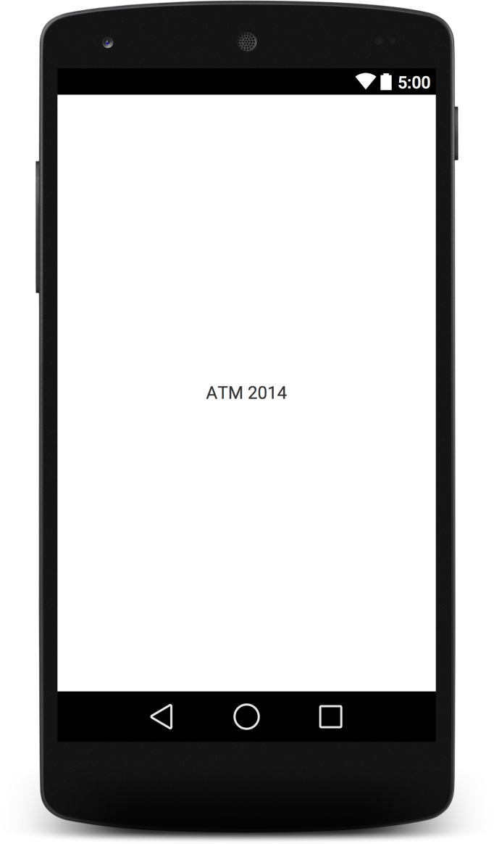

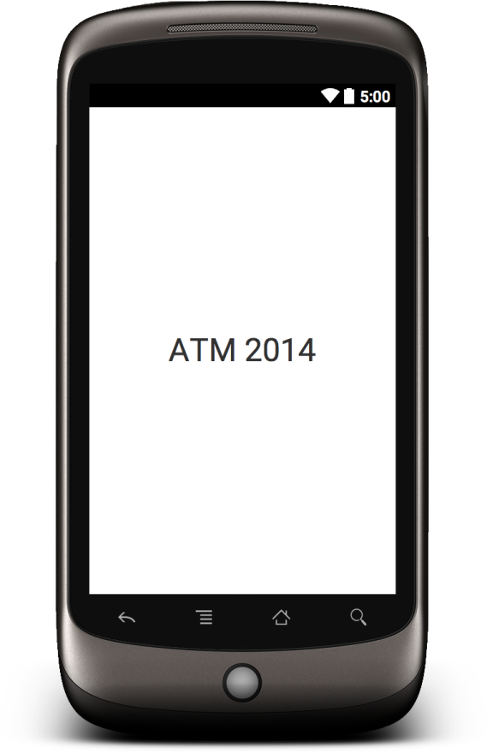
Gęstość ekranu w praktyce

Slide 23
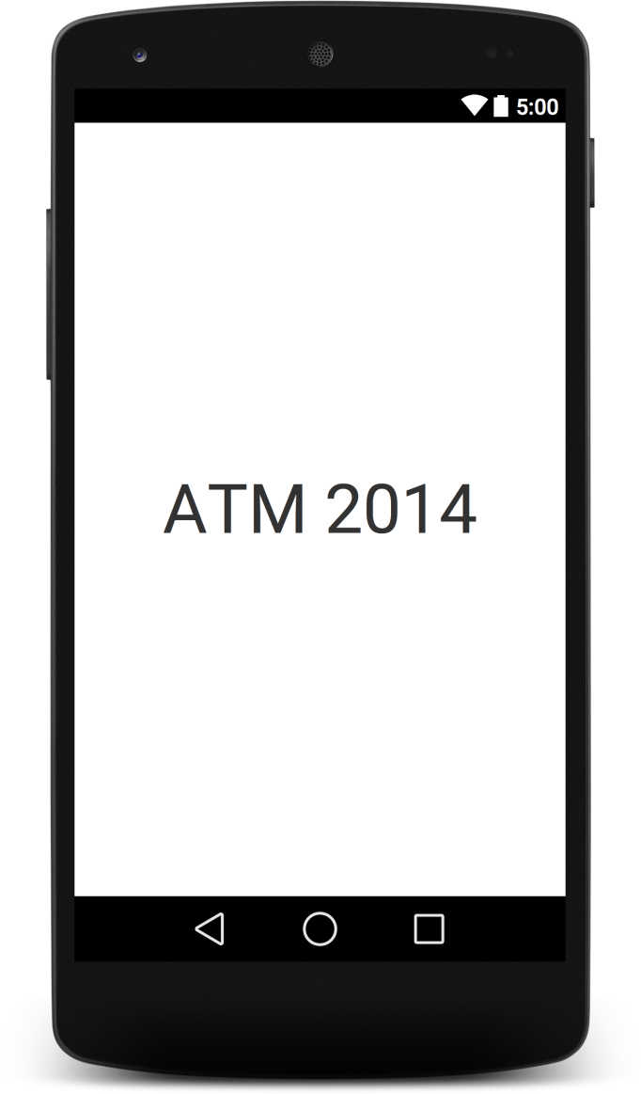

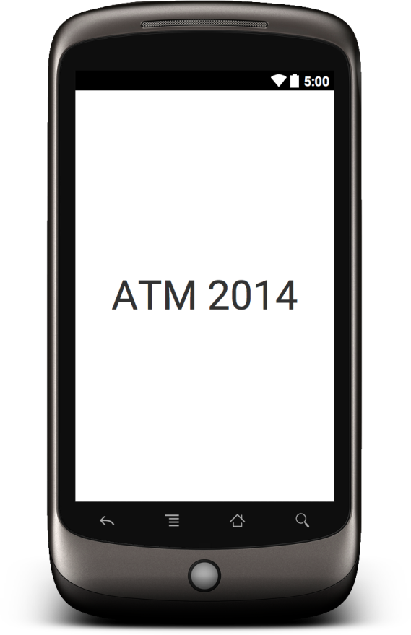
DP my Hero

Slide 24
Kwalifikatory gęstości ekranu
Nazwa | Kwalifikator | Odpowiadająca gęstość pikseli | 100 dp w pikselach
Niska gęstość | ldpi | ~120 dpi | 75 px
Średnia gęstość | mdpi | ~160 dpi | 100 px
Wysoka gęstość | hdpi | ~240 dpi | 150 px
Super wysoka gęstość | xhdpi | ~320 dpi | 200 px
Super super wysoka gęstość | xxhdpi | ~480 dpi | 300 px
3x super wysoka gęstość ;) | xxxhdpi | ~640 dpi | 400 px

Slide 25
Kwalifikatory uogólnionych wielkości ekranu
Kwalifikator | Odpowiednia wielkość ekranu
small | od 436dp x 320dp
normal | od 470dp x 320dp
large | od 640dp x 480dp
xlarge | od 960dp x 720dp

Slide 26



Sklasyfikujmy Nexus’a 4
{
rozdzielczość: 768px x 1280px
Parametry ekranu:
gęstość ekranu: 318dpi
Rozdzielczość w dp: 384 x 640 → normal

Slide 27
Rozmiary, gęstości ekranów
Ćwiczenie
Repo: bit.ly/atm2014android
Projekt: AtmExampleScreenDensity, AtmExampleScreenSize

Slide 28
Fragmentacja poziomów API

Slide 29
Poziomy API
minSdkVersion, targetSdkVersion
<manifest >
<uses-sdk
android:minSdkVersion="9"
android:targetSdkVersion="19” />
</manifest>
android:minSdkVersion – minimalny poziom API wspierany przez naszą aplikację
android:targetSdkVersion – poziom kompatybilności naszej aplikacji

Slide 30
Poziomy API
Co jeśli API które chcemy użyć nie jest wspierane przez niektóre platformy?
Biblioteki kompatybilności

Slide 31
Poziomy API
Biblioteki kompatybilności
v4 Support Library – fragmenty, notyfikacje, ViewPager, NavigationDrawer
v7 Support Libraries – ActionBar, GridLayout, CardView, RecyclerView…
v13 Support Library – FragmentCompat
v8
v17 – interfejsy dla TV

Slide 32
Poziomy API
Biblioteki kompatybilności
import android.app.Fragment;
import android.support.v4.app.Fragment;

Slide 33
Poziomy API
Co jeśli API nie ma w bibliotekach kompatybilności?
Czy ta funkcjonalność jest krytyczna dla naszej aplikacji?

Slide 34
Poziomy API
Co jeśli API którego chcemy użyć nie ma w bibliotece kompatybilności
if (VERSION.SDK_INT >= VERSION_CODES.HONEYCOMB) {
useSomeFeatureFromHoneycomb();
}
android.os.Build.VERSION.SDK_INT – wersja SDK urządzenia na której uruchomiona jest aplikacja
android.os.Build.VERSION_CODES – klasa ze stałymi oznaczającymi wersje platformy

Slide 35
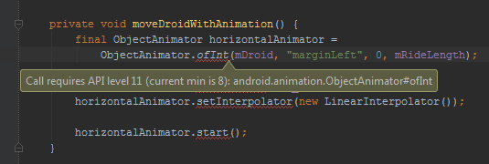
Poziomy API
Lint

Slide 36
Poziomy API
Lint - Adnotacje
@SuppressLint("NewApi")
private void methodUsingNewApi() {
(…)
}

Slide 37
Poziomy API
Lint - Adnotacje
@TargetApi (VERSION_CODES.HONEYCOMB)
private void methodUsingNewApi() {
(…)
}
Dajemy Lintowi znać, że ta część kodu będzie wykonywana tylko na Honeycombie
Nie sprawia automagicznie, że ta część kodu będzie omijana na niższych poziomach API

Slide 38
Poziomy API
Ćwiczenie
Repo: bit.ly/atm2014android
Projekt: AtmExampleApiLevels

Slide 39
Poziomy API
Antyprzykład
@Override
public void onCreate(Bundle savedInstanceState) {
super.onCreate(savedInstanceState);
methodUsingNewApi();
}
@TargetApi (VERSION_CODES.HONEYCOMB)
private void methodUsingNewApi() {
new SomeClass().someMethodRequiringHoneycomb();
}

Slide 40
Pytania?
piotr.makowski@allegrogroup.com
andrzej.przyborski@allegrogroup.com
mateusz.wilczynski@allegrogroup.com

